Slide 1
2026.1西城区高三生物试题
参考答案及评分标准

Slide 2
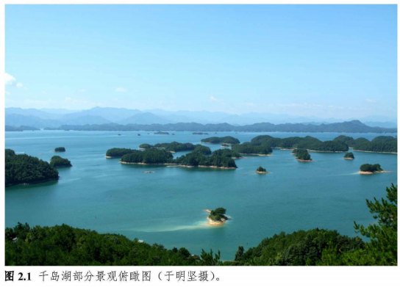
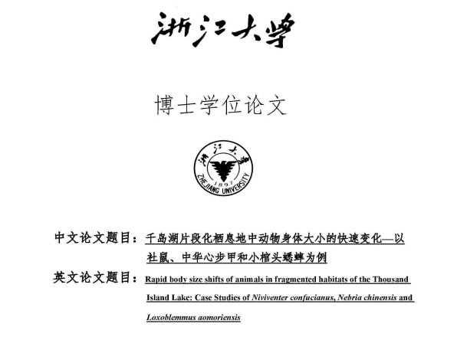
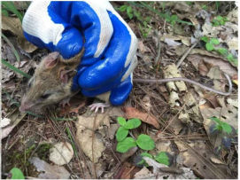
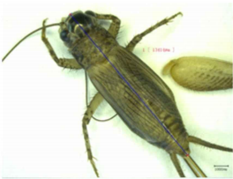
第16题：千岛湖片段化栖息地中动物身体大小的变化

Slide 3
第16题：千岛湖片段化栖息地中动物身体大小的变化
小题 | 分值 | 评分标准 | 典型错误
16.1.1 重要 概念 | 2 （0,2） | 全部社鼠/所有社鼠 | 没有出现全部、所有、总和；同一物种；群落
16.1.2 重要 概念 | 2 （0,2） | 基因和环境/基因表达调控和环境因素影响/基因型和环境 | 少写其中一个;多加了“激素”；生物因素与非生物因素；生物与环境；自然因素

Slide 4
第16题：千岛湖片段化栖息地中动物身体大小的变化
小题 | 分值 | 评分标准 | 典型错误
16.2.1.1 信息获取、归纳 | 2 （0,2） | 岛屿种群体型大于大陆种群，且面积越小体型越大（必须比两点：岛屿与大陆比，大小岛屿比） 栖息地面积越大体型越小/面积与体长负相关（如果没具体说是岛屿还是大陆，概况为面积与体型的关系给分） | 只比较岛屿内部；只比岛屿与大陆。没写体型或体长；呈反比；自变量因变量写反；

Slide 5
第16题：千岛湖片段化栖息地中动物身体大小的变化
小题 | 分值 | 评分标准 | 典型错误
16.2.1.2 推理能力 | 2 （0,2） | 岛屿面积越大捕食者数量越多，社鼠用于逃避捕食者的能量越多，用于生长发育的能量越少，导致体型越小 （需要体现逻辑关系：面积大→捕食者多→理由→体型小，中间有合理的推测体长小的理由即可，如：体型小更容易躲避天敌；天敌多使社鼠生长时间短。） | 没有陈述捕食者对社区体型影响的理由；体长大小的理由不符合逻辑，比如：出生率低导致体长小，自然选择导致体长小，地理隔离导致体长改变。

Slide 6
第16题：千岛湖片段化栖息地中动物身体大小的变化
小题 | 分值 | 评分标准 | 典型错误
16.3 重要 概念 | 2 （0,2） | 基因频率 拓展答案：频率 | 碱基序列；基因型频率；表达频率
16.4 进化的原理 | 2 （0,1,2） | 遗传（基因）多样性低（1分），不利于生物适应多变的环境（1分） | 基因多样性高；没有提到多变的环境，说不适应环境，或抵抗力稳定性低。

Slide 7
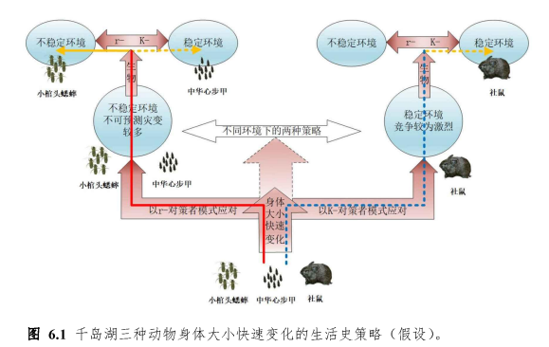
第16题：千岛湖片段化栖息地中动物身体大小的变化
视角：用生命观念——进化与适应观来研究生
态学问题

Slide 9
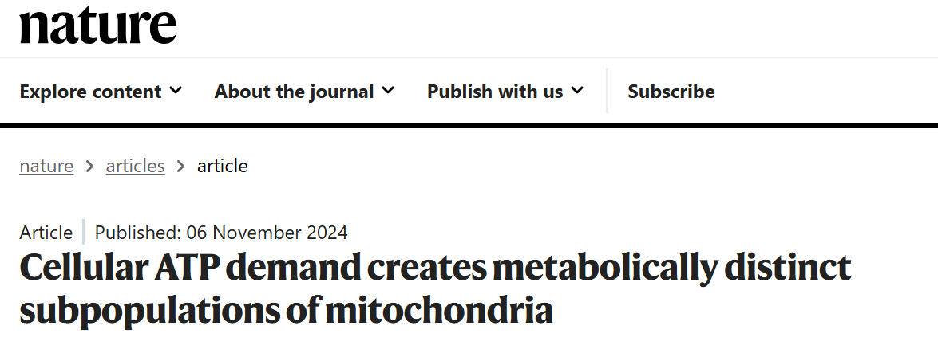
17：细胞 ATP 需求诱导线粒体亚群分化与代谢分工机制

Slide 10
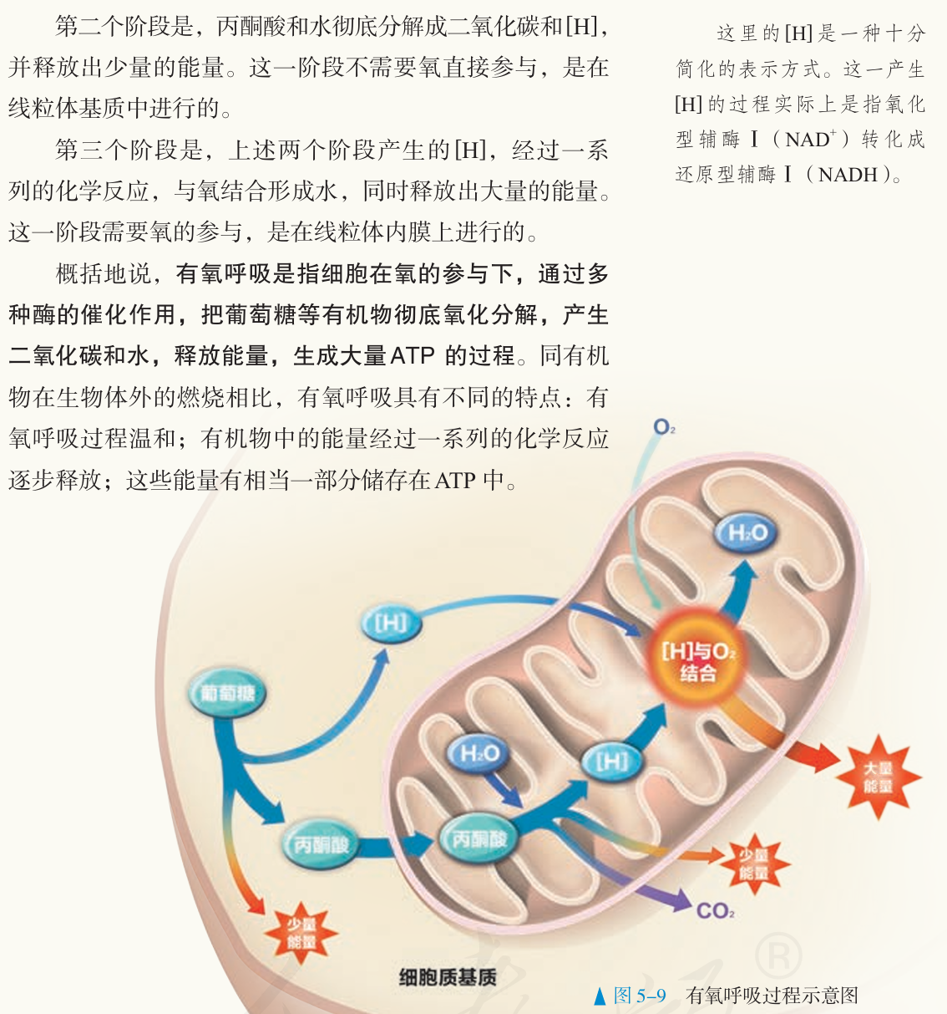
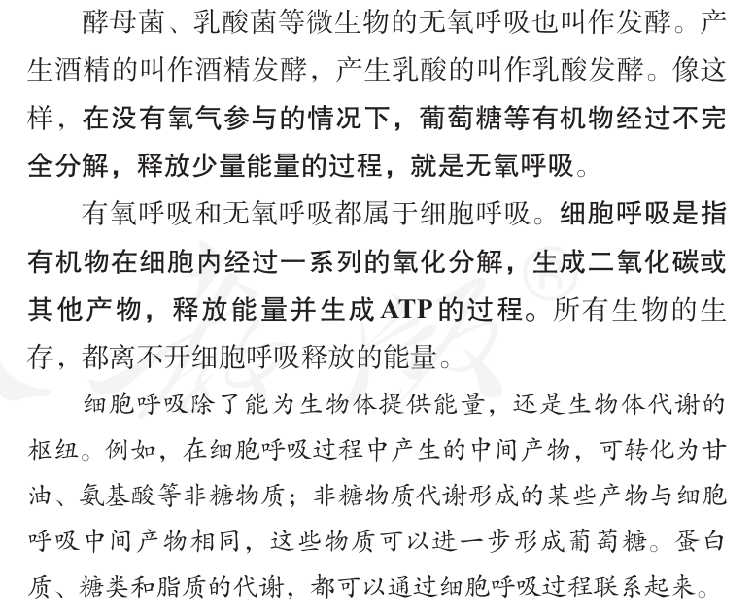

Slide 11
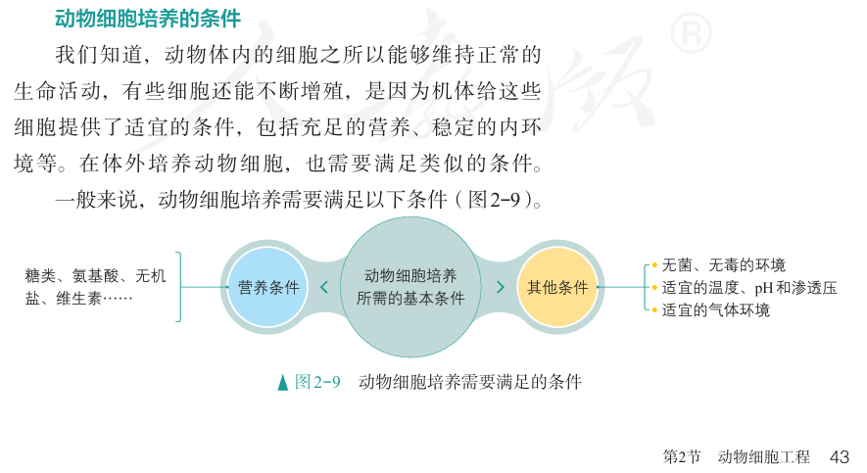
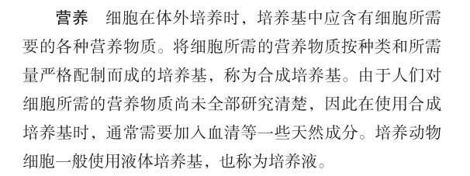

Slide 12
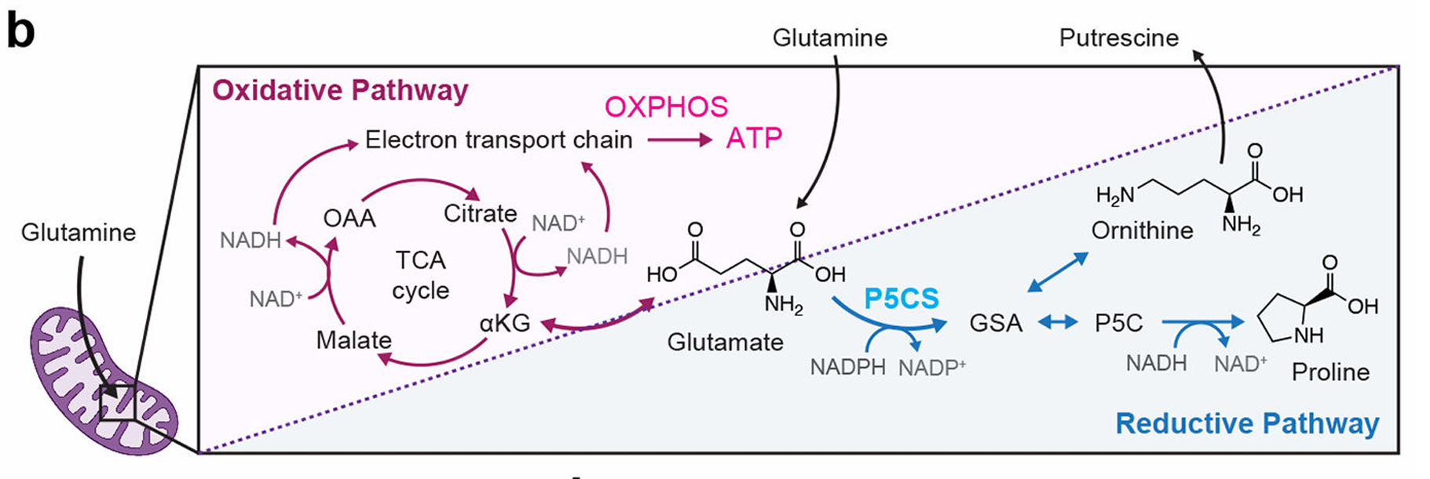
线粒体介导 ATP 的合成和大分子前体的生产，在细胞生长和增殖中有至关重要的作用。其中 ATP 生成主要依赖于三羧酸循环中间产物的氧化磷酸化反应，而脯氨酸和鸟氨酸的合成则是依赖于还原反应。线粒体调控这两个相互竞争的代谢途径。

Slide 13
小题 | 分值 | 评分标准 | 典型错误
17.1 | 0,2 | 内膜 | 基质
17.2 | 0,1,2 | 2分：氨基酸、维生素 多写“动物血清”不扣分 1分：氨基酸 / 维生素 氨基酸+“错的” 维生素+“错的” 氨基酸+维生素+“错的” | 碳源、氮源 蛋白质、脂质、动物血清
17.3.1 | 0,2 | 氧化磷酸化 拓展答案：有氧呼吸第三阶段 电子传递链 谷氨酸通过三羧酸循环进而氧化磷酸化 | 有氧呼吸 / 无氧呼吸 有氧呼吸第二阶段/三羧酸循环 有氧呼吸第二、三阶段 谷氨酸的氧化磷酸化
17.3.2 | 0,2 | 不受影响 拓展答案：并不受抑制 / 未降低 / 总量不变 不依赖葡萄糖 / 与葡萄糖和耗氧无关 | 不需要葡萄糖供能 不消耗葡萄糖 不需要分解葡萄糖 产生途径一致

Slide 14
小题 | 分值 | 评分标准 | 典型错误
17.4 | 0,1,2 | 线粒体分化导致代谢分工，I型专注于脯氨酸等物质的合成，II型专注于ATP的合成（1分）。代谢分工提高了线粒体合成ATP和氨基酸的能力，使细胞能更好地应对营养缺乏环境，满足能量和营养需求。（1分） 拓展答案： 部分线粒体专注于……,另一部分专注于…… ……空间上分开进行/分区进行…… 使细胞在缺糖条件下维持正常生命活动/维持稳态 | 1.不具体写明两类线粒体分开进行,而是笼统写,如：分化后能同时产生ATP和氨基酸；分化能减少两个途径的竞争 2.把脯氨酸等氨基酸的合成也理解成供能/产ATP 3.意义应聚焦“细胞水平”，而非：维持内环境稳态，利于个体的生存，利于种群繁衍， 4.科学性错误：提高葡萄糖的利用率

Slide 16
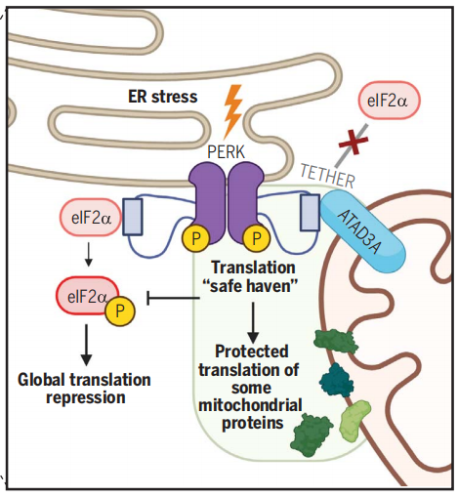
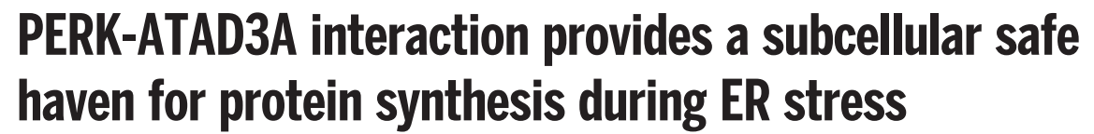
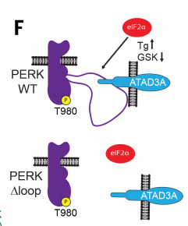
18：内质网应激期间线粒体区域翻译受保护
内质网应激会诱导整个细胞的蛋白质合成受到抑制。本研究通过活细胞成像技术观察报告mRNA翻译，意外发现ER应激期间线粒体的活跃翻译受到显著保护。线粒体蛋白ATAD3A与内质网激酶PERK相互作用，并通过竞争性结合PERK的靶标——翻译起始因子eIF2α来介导这种对局部翻译的调控作用。ER应激期间PERK-ATAD3A相互作用增强，形成线粒体-内质网接触位点。ATAD3A的结合可减弱局部PERK信号转导，并挽救某些线粒体蛋白的表达。因此，PERK-ATAD3A相互作用能在亚细胞水平调控翻译抑制，从而减轻ER应激对细胞的影响。

Slide 17
小题 | 分值 | 评分标准 | 典型错误
18.1 | 3 （0,1,3） | 【加工】 3分：加工+合成/翻译 1分：折叠/修饰 | 合成；加工+分类/包装/编辑/摄取/组装
18.2.1 | 2 （0,1,2） | 【竞争性结合激活的PERK】 PERK必须写，在此基础上写出“竞争性”给1分，写出“激活”或“活化”给1分。 | 没有写出PERK;没有写出激活；没有体现竞争；共同结合或同时结合。
18.2.2 | 2 （0,1,2） | 【M区的磷酸化eIF2α】 eIF2α必须写，在此基础上,写出“M区”或“线粒体区域”给1分，写出“磷酸化”给1分 | PERK；eIF2α和PERK的复合物；没有写出M区；线粒体内/线粒体中

Slide 18
小题 | 分值 | 评分标准 | 典型错误
18.3 | 2 （0,1,2） | 【ABC】 全对2分，少1或2个得1分，有错选得0分 | 写不全或者多写D
18.4 | 3 （0,1,2,3） | 【BiP转录上调，促进新合成蛋白质以及错误折叠蛋白质的正确折叠（1分）；大部分蛋白质翻译被抑制，降低进入内质网的蛋白质量，有利于内质网恢复正常功能（1分）；选择性保护线粒体蛋白翻译，有利于保障细胞的能量供应（1分）。几方面共同提高了细胞在有害环境下的生存能力。】 3个点，每个点各1分，每个点既要写具体的细胞反应，又要写该反应的意义。其中第2个点在意义的表述上扩展如下答案：“减少物质和能量的浪费”、“维持细胞内稳态”。第3个点“能量”可写作“ATP”或“有氧呼吸” | 只答细胞反应，不答意义或只泛泛答意义，不答反应； 第1点容易漏； 第2点答不到意义上，或意义只说减少对细胞的危害或有利于细胞生存或写成维持内环境稳态；第3点只说维持线粒体正常，不答具体功能或只说保障细胞代谢

Slide 20
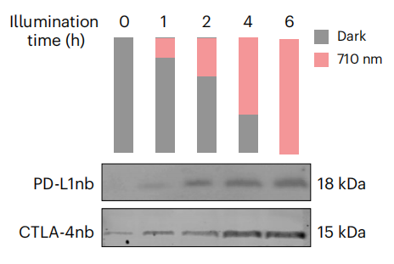
19：基于近红外光（NIR）的PadC光开关系统
第一部分：基础知识：基因工程的基本工具（工具酶）
第二部分：研究逻辑
构建近红外光精准调控目的基因表达的系统，图文结合解读调控机制
利用上述系统构建肿瘤治疗的工程菌并进行评价
学以致用：针对肠道疾病进行工程菌设计，从目的基因选择考虑有效性，从受体菌选择考虑安全性

Slide 21
第三部分：评分标准及典型错误
小题 | 分值 | 评分标准 | 典型错误
19.1 | 2 （0,1，2） | 限制酶和DNA连接酶 写对一个给1分， 两个都写对，但是多写其他酶，降档 | 错字； （耐高温）DNA聚合酶； 耐高温DNA连接酶； 多写Y酶、P酶

Slide 22
小题 | 分值 | 评分标准 | 典型错误
19.2.1 | 2 （0,2） | 组成型启动子 | 普通启动子 黑暗启动子 各种诱导型启动子
19.2.2 | 2 （0,2） | 以M蛋白为转录激活因子的启动子 拓展： M蛋白诱导型启动子； 受M蛋白调控的启动子； 受c-di-GMP调控的启动子； 与M蛋白结合的启动子 | 诱导型启动子； 近红外光诱导型启动子； M蛋白启动子； 与M蛋白结合后开始表达的启动子； 与M基因结合的启动子

Slide 23
小题 | 分值 | 评分标准 | 典型错误
19.3 | 2 （0,1，2） | ABCD | 选2个或3个给1分，选1个为0分
19.4 | 2 （0,1，2） | 不同强度近红外光或不同照射时长下PD-L1抗体水平；肿瘤体积或小鼠存活率 两个指标各1分。 ①PD-L1抗体检测需强调不同的光控条件下； ②肿瘤体积、大小、重量、数量；小鼠死亡率 | ①缺少不同光控条件；检测mRNA水平；脱离情景，如目的基因的表达；实验组与对照组的PD-L1抗体含量；肿瘤细胞内的PD-L1抗体含量； 蛋白名称不具体或有错。 ②描述肿瘤不准确：面积、活性；细胞水平的描述：大小、凋亡率、死亡率、存活率、扩散程度、分裂速度;不是明确的检测指标：肿瘤生长情况、发育情况、抑制情况

Slide 24
小题 | 分值 | 评分标准 | 典型错误
19.5 | 2 （0,1，2） | 以过氧化氢酶基因和超氧化物歧化酶基因为目的基因构建NIR系统，以肠道益生菌为受体菌构建工程菌 说明： 依据信息选择目的基因构建NIR系统，并将其导入受体菌构建工程菌。写对以...为目的基因构建NIR系统替换1分，写对以...为受体菌1分。 ①“过氧化氢酶基因和超氧化物歧化酶基因”仅写1个给分；写“抗氧化酶基因”给分。 ②受体菌也可拓展为“定植于肠道的细菌”“去除毒力基因的大肠杆菌”“乳酸菌” | ①以...酶为目的基因；目的基因的名字写错：抗过氧化酶基因；过氧化酶基因；过氧化氢基因；抗氧化基因...；以...酶DNA为目的基因； ②无受体菌；以大肠杆菌为受体菌；以肠道细胞为受体菌；以去除毒力基因的沙门氏菌为受体菌；真菌；好氧菌

Slide 26
小题 | 分值 | 评分标准 | 典型错误
20.1.1 | 3 （0,3） | 早开花∶晚开花=1∶1 | 表型写野生型和突变体
20.2.1 | 2 （0，2） | CO mRNA、模板、mRNA | 氨基酸、能量

Slide 27
小题 | 分值 | 评分标准 | 典型错误
20.2.2 | 2 （0,2） | 以下答案均2分 黑暗条件下CO蛋白降解快于光照条件 黑暗条件下CO mRNA翻译少于光照条件 黑暗（短日照）条件下CO蛋白降解被促进 或 黑暗条件下CO蛋白合成受抑制 光照（或长日照）条件下CO蛋白合成增加 光照促进CO蛋白合成相关酶的表达量或活性 黑暗促进降解但不影响合成 | 光照或黑暗影响mRNA含量（或转录） 黑暗条件才（激活）CO降解或光照条件下才（激活）CO合成 没有条件（光照、黑暗） 认为光合作用受阻，能量不足，影响CO蛋白合成 光照促进CO基因表达 表述不准确。如mRNA的表达量等

Slide 28
小题 | 分值 | 评分标准 | 典型错误
20.3.1 | 2 （0,1,2） | 第一点：第1组与第2组，或第3组与第4组对比，均可说明CO可被蛋白酶体降解（1分） 可以只写第1组与第2组，可以增加现象描述，但是不能只描述实验现象，不写结论。 “加蛋白酶体抑制剂与不加蛋白酶体抑制剂组比较可说明CO可被蛋白酶体降解”可以得分。 第二点：第3组用泛素抗体有条带，说明CO可被泛素化（1分） 可以用1组与3组比较，（条带位置相近）说明CO可以被泛素化。（现象不能写3比1颜色深） 写出1点给1分 | 无比较 抗体影响了泛素降解过程 3组与4组比较，得出与蛋白酶体无关的结论 1组与3组比较，3组颜色更深，说明CO蛋白被泛素化。

Slide 29
小题 | 分值 | 评分标准 | 典型错误
20.4.1 | 3 （0,3） | 1/4;25% | 7:9;1:3;1:4;9:3:4;1:1等

Slide 31
21：植物NRT作为“双重受体”，实现复合环境信号的整合
非生物胁迫
ABA
硝酸盐
NRT1.1B
与SPX4形成复合物
转运硝酸盐
释放转录因子NLP4
启动ABA转录反应
获得营养以生长
获得抗逆性

Slide 32
小题 | 分值 | 评分标准 | 典型错误
21.1 | 2 （0,2） | 激素调节 激素、激素调控 | 生物因子、蛋白质调控 激素含量/水平/表达/分泌
21.2 | 2 （0,2） | 减缓 这个方向即可： 减小、减弱、 降低、抑制 | 方向错误：促进 过度：解除 不准确：抵御、抵抗

Slide 33
小题 | 分值 | 评分标准 | 典型错误
21.3.1 | 2 （0,2） | 给分原则：有ABA、NRT、蛋白酶K，且正确描述三者之间的关系。 ABA抑制蛋白酶k降解NRT； ABA抑制蛋白酶K与NRT结合； 蛋白酶k可以降解NRT，但不能降解被ABA结合的NRT。 | ABA与蛋白酶K竞争性结合NRT； 蛋白酶K抑制ABA与NRT结合； 只描述实验现象； ABA与NRT结合，蛋白酶k降解NRT。
21.3.2 | 2 （0,2） | BCFG 2：全选对 | 错选漏选 1、选BFG，可能不确定C\D不敢选 2、选BDFG，错选D

Slide 34
小题 | 分值 | 评分标准 | 典型错误
21.4 | 2 （0,1,2） | 给分原则：3个点，少1点扣1分，扣完为止。 第1点：NRT与ABA结合后，可与SPX形成复合物（ABA得写出来，NRT与SPX结合/相互作用写出来，以上两点都写到才能得该得分点） 第2点：释放被SPX结合的转录因子NLP （释放，游离的NLP变多，NLP脱离，解除SPX对NLP的抑制，这几种表达都可以） 第3点：NLP入核，调控相关基因表达 （必须要写到入核和对基因表达的影响才能得分） | 第1点未点出ABA;或未点出“NRT与SPX结合” 第2点漏答； 第3点入核对象弄错了；未表明NLP对基因表达的影响。

Slide 35
小题 | 分值 | 评分标准 | 典型错误
21.5 | 2 （0,1,2） | 给分原则：2个点，1点1分。 第1点：植物通过同一受体响应ABA和NO₃⁻信号 (ABA和NO₃⁻竞争结合NRT)。 第2点：在高营养条件下，响应NO₃⁻信号，实现生长发育；在非生物胁迫下，响应ABA信号，实现抗逆性。(两个方面，每个方面都要指向意义) | 未作答； 未结合情境“分析”，答空话套话； 第1点答不出； 第2点未指向意义或意义指向弄反了； 科学性错误：表达ABA; 转录ABA

